Slide 1
Introdução à Programação
Instituto Federal de Pernambuco
Tecnologia em Analise e Desenvolvimento de Sistemas
Prof. Marco Domingues

Slide 2
Introdução à Programação
Avaliação
Mini-avaliações (1 por aula) antes da primeira e da segunda avaliação
Nota 1 = Média (prova 1 + nota das mini avaliações + mas bonificação de lista)
Nota 2 = Média (prova 2 + nota das mini avaliações + mas bonificação de lista)
if ((média = (Nota 1 + Nota 2)/2) ≥ 7.0)
printf (“Aluno passou por média”);
else
{ if ((media < 7) && (media ≥ 2))
{ printf (“Aluno tem direito a fazer final”);
if ((MF = (media + PF (todo o assunto)) / 2 ) ≥ 6)
printf (“Aluno aprovado”);
else printf (“Aluno Reprovado”);
}
else
printf (“Aluno Reprovado”);
}

Slide 3
Introdução à Programação
Página da Disciplina
https://sites.google.com/a/recife.ifpe.edu.br/marcodomingues/
Mail
marcodomingues@recife.ifpe.edu.br
Whatsapp
81-981355583
Monitores da disciplina
Allan Santos
Cèdric Ribeiro
Horário de monitoria
A combinar

Slide 4
Introdução à Programação
CONTEÚDO PROGRAMÁTICO

Slide 5
Introdução à Programação
1 - Introdução
Histórico e Características Básicas
Compiladores e Interpretadores
Estrutura Básica de um programa “C”
Palavras Chaves
Ponto e vírgula, chaves e Comentários
Tipos de Dados ,Identificadores, Constantes e Variáveis
Funções : main, printf, scanf e diretiva #include

Slide 6
Introdução à Programação
2 - Operadores e Expressões
Operadores Aritméticos
Operador de Atribuição
Operadores relacionais
Operadores Lógicos
Operadores bit a bit
3 - Funções de entrada e saída de caracteres
getch, getche, getchar, putchar, gets e puts

Slide 7
Introdução à Programação
4 - Instruções de Seleção (condicional)
Comandos if , if-else e if-else-if
if aninhados
Comandos switch e break

Slide 8
Introdução à Programação
5 - Instruções de Repetição (laço)
Comando for
Comando while e do-while
Comandos aninhados
Repetições Aninhadas
Comando Continue

Slide 9
Introdução à Programação
6 - Funções
Funções simples e variáveis locais
Funções com retorno de valor (comando return)
Conceitos Básicos de Ponteiros
Argumentos e parâmetros
Funções Recursivas
Variáveis externas e estáticas
Definição de Macros e diretiva #define

Slide 10
Introdução à Programação
7 - Estrutura de dados homogênea
Matrizes unidimensionais
Matrizes bi-dimensionais ou tri-dimensionais
Matriz como argumento de funções
Strings e funções de manipulação
8 - Estrutura de dados heterogênea
Definição
Estruturas como argumentos de funções

Slide 11
Introdução à Programação
9 - Ponteiros
Operadores de ponteiros
Expressões com ponteiros
Ponteiros e Strings
Matrizes de Ponteiros
Ponteiros de estruturas
Parâmetros como ponteiros
Alocação dinâmica

Slide 12
Introdução à Programação
10 - Arquivos
Sistema de entrada e saída bufferizado
Funções fopen(), fputc(), fgetc(), fread(), fwrite(), fclose(), feof(), fseek(),fgets(), fputs(), rewind() e remove()
Entrada padrão (stdin), saída padrão (stdout) e erro padrão (stderr)
funções fprintf() e fscanf()

Slide 13

Bibliografia Básica
Schildt, H., C Completo e Total, Editora Makron Books do Brasil Editora Ltda, 1997, 827p (livro texto).
Mizrahi, V. V., Treinamento em Linguagem C,

Slide 14
Introdução à Programação
1 - Introdução
Histórico e Características Básicas
Compiladores e Interpretadores
Estrutura Básica de um programa “C”
Palavras Chaves
Ponto e vírgula, chaves e Comentários
Tipos de Dados ,Identificadores, Constantes e Variáveis
Funções : main, printf, scanf e diretiva #include

Slide 15
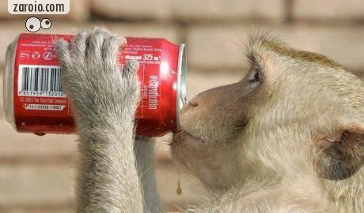
Utilizando uma linguagem

Slide 16
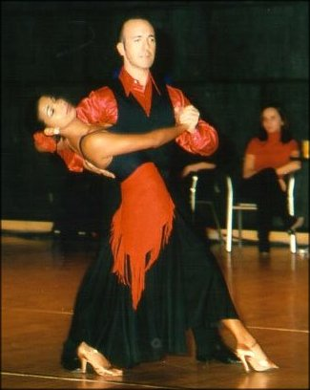
Utilizando uma linguagem

Slide 17
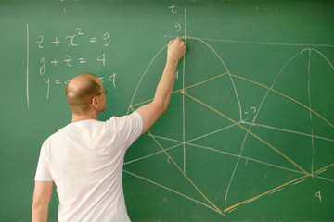
Utilizando uma linguagem

Slide 18

Utilizando uma linguagem

Slide 19
O que o mercado espera ...
A IBM está interessada em abrir um Laboratório em Recife. Como passo inicial para esta ação, a empresa abriu vagas para analisar se a demanda de profissionais da cidade interessados nas posições oferecidas justifica a abertura de um Laboratório.
As oportunidades são:
Engenheiro de Software - Desenvolvedor : SWG-0180141
Engenheiro de Software - Tester/Quality Assurance: SWG-0180780
Para participar da seleção é necessário ter os seguintes pré-requisitos:
- Curso superior em Computação ou área afim
- Fluente em Inglês, C, Java
É desejável também que o candidato tenha experiência com Desenvolvimento ou Testes, de acordo com cada uma das oportunidades oferecidas.

Slide 20
O que o mercado espera ...
O C.E.S.A.R está contratando para trabalhar nas suas instalações no Porto Digital, em Recife, profissionais da área de Engenharia de Software com os
perfis abaixo:
Engenheiro de Sistemas Pl J2ME (02 vagas)
Requisitos:
Superior Completo em Ciência da Computação ou áreas afins;
Experiência em J2ME (no mínimo 2 anos);
Inglês Intermediário;
Conhecimento de processo
Experiência com ferramentas de controle de versão

Slide 21
O que o mercado espera ...
Microsoft oferece vagas para estudantes e profissionais
A Microsoft Corporation estará fazendo uma nova rodada de recrutamento para estudantes e profissionais na cidade de Redmond, em Washington, Estados Unidos. As vagas são nas áreas de Desenvolvimento, Testes e Program Management.
Para se candidatar, é necessário ter alguma formação em ou estar cursando Ciências/Engenharia da Computação ou cursos similares, entre 1 e 2 anos de experiência programando em C/C++/C#, Java e/ou outras linguagens de programação e ser fluente na língua inglesa. Quem for aprovado, terá todas as despesas com o visto de trabalho para os EUA, o H1B, pagas pela Microsoft.

Slide 22
Retornando à arte da programação
Algoritmo
Um conjunto finito de regras que provê uma sequência de operações para resolver um tipo de problema específico (Knuth)
Um procedimento sistemático que produz – em um finito número de passos – a resposta de uma questão ou a solução de um problema (Encyclopedia Brittanica)

Slide 23
Retornando à arte da programação
Características
Finitude: algoritmos devem terminar após um número finito de passos
Definição: cada passo deve ser precisamente definido
Entradas: devem ter zero ou mais entradas
Saídas: devem ter uma ou mais saídas
Efetividade: todas as operações devem ser simples de modo que possam ser executadas em um tempo limitado.

Slide 24
Retornando à arte da programação
Representação
Descrição narrativa
Diagrama de Blocos
Pseudocódigo
Linguagem de programação

Slide 25
Retornando à arte da programação
Descrição Narrativa
Utiliza linguagem natural
Simples
Ambígua

Slide 26
Retornando à arte da programação
Descrição Narrativa
Algoritmo que calcula a divisão de dois números inteiros
1. Ler dois números inteiros
2. Se o segundo número for igual a zero, não poderá ser feita a divisão. Caso contrário, dividir os dois números e mostrar o resultado da divisão

Slide 27
Retornando à arte da programação
Diagrama de Blocos
Representação gráfica
Bastante disseminada e padronizada
Intuitiva
Figuras dizem mais do que palavras
Difícil visualização de algoritmos extensos

Slide 28
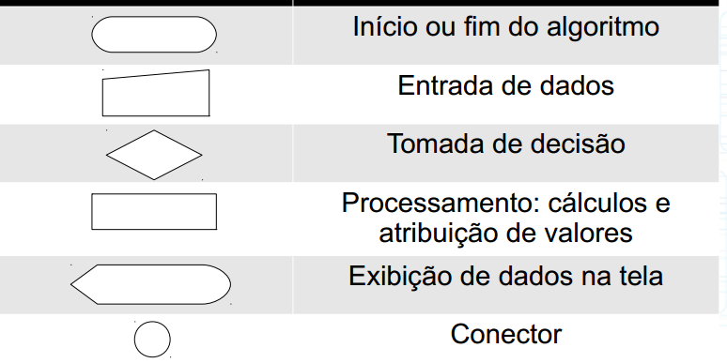
Retornando à arte da programação
Diagrama de Blocos

Slide 29
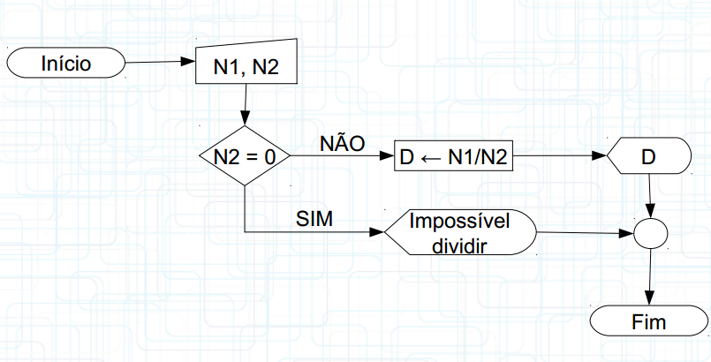
Retornando à arte da programação
Diagrama de Blocos

Slide 30
Retornando à arte da programação
Pseudocódigo
Utilizam o idioma nativo
Fácil entendimento
Possuem um grau intermediário de rigidez sintática
Entre a linguagem natural e a linguagem de programação
Não cria programa executável
Mas pode ser traduzido para linguagens de programação
Não padronizado

Slide 31
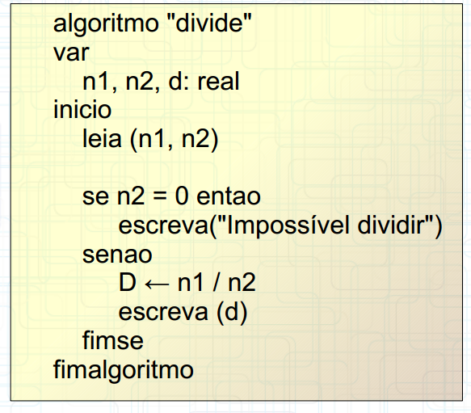
Retornando à arte da programação
Pseudocódigo

Slide 32
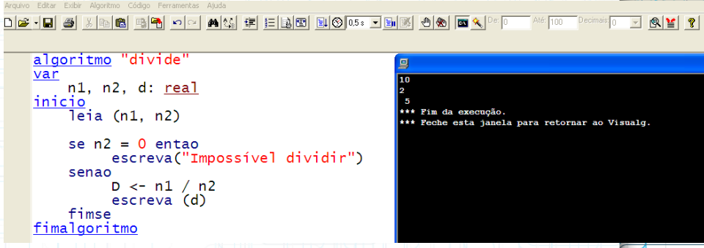
Retornando à arte da programação
Pseudocódigo
Para representar algoritmos em pseudocódigo
Podemos utilizar um software como o Visualg

Slide 33
Retornando à arte da programação
Linguagens de programação
Programas representam uma classe especial de algoritmos capazes de serem executados por computadores
Na prática, programas tornam-se um conjunto de instruções executadas pelo processador em uma determinada sequência

Slide 34

Retornando à arte da programação
Linguagens de programação
Computadores só entendem 0´s e 1´s

Slide 35
Retornando à arte da programação
Linguagem de Máquina
Todo computador possui um conjunto de instruções que seu processador é capaz de executar
Sequências de bits – limitadas pelo número de bits do registrador principal da CPU
Será que é fácil programar assim?

Slide 36
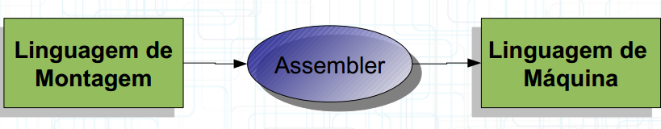
Retornando à arte da programação
Assembly
Criada para facilitar a programação de computadores
Possui uma instrução alfanumérica (mnemônica) para cada instrução numérica em linguagem de máquina

Slide 37
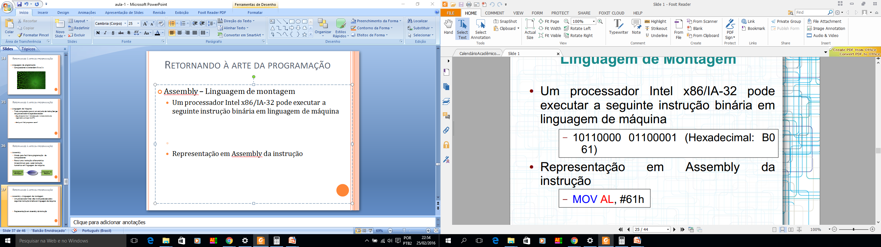
Retornando à arte da programação
Assembly – Linguagem de montagem
Um processador Intel x86/IA-32 pode executar a seguinte instrução binária em linguagem de máquina
Representação em Assembly da instrução

Slide 38
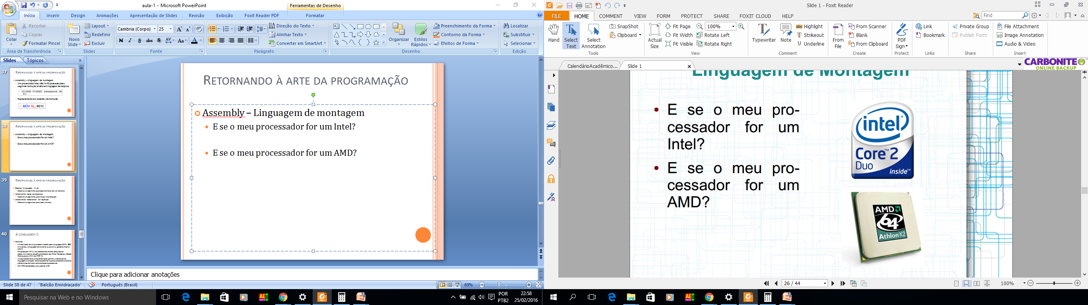
Retornando à arte da programação
Assembly – Linguagem de montagem
E se o meu processador for um Intel?
E se o meu processador for um AMD?

Slide 39
Retornando à arte da programação
Assembly – Linguagem de montagem
Arquitetura de computadores?
Família de processadores com mesmo conjunto de instruções
Muda pouco com o tempo
Organização de computadores?
O modo como essas instruções são implementadas em hardware
Muda rapidamente com a evolução da tecnologia

Slide 40
Retornando à arte da programação
Assembly – Linguagem de montagem
Devido ao fato de estar tão próxima da máquina e tão distante da linguagem humana
Assembly é considerada uma Linguagem de Baixo Nível

Slide 41
Retornando à arte da programação
Assembly – Linguagem de montagem (Vantagens)
Eficiência
Justamente por ser traduzida diretamente para instruções da máquina

Slide 42
Retornando à arte da programação
Assembly – Linguagem de montagem (Vantagens)
Problema
Teremos que refazer nossos programas sempre que formos executá-los em outro processador?
Precisamos
Aumentar a produtividade dos programadores
Permitir a portabilidade dos programas

Slide 43
Retornando à arte da programação
Linguagem de Alto Nível
Independentes do processador
Possuem instruções mais complexas
Não correspondem diretamente às instruções da máquina
Próximas da linguagem humana

Slide 44
Retornando à arte da programação
Linguagem de Alto Nível
Para ser processado
Um programa em linguagem de alto nível necessita ser traduzido para a linguagem de máquina
Os compiladores e interpretadores realizam esta tradução

Slide 45
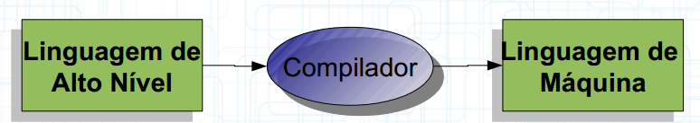
Retornando à arte da programação
Compiladores
Compilação é um processo que transforma um código fonte em um código objeto
Código fonte
Escrito em uma linguagem de programação de alto nível
Código objeto
Escrito em uma linguagem de máquina

Slide 46
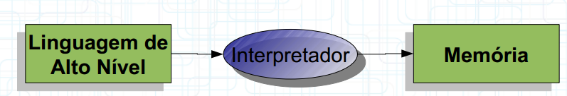
Retornando à arte da programação
Interpretadores
Instruções traduzidas para linguagem de máquina em tempo de execução – uma a uma
Não há código objeto

Slide 47
Retornando à arte da programação
Dificuldades na escrita de algoritmos
Criação de algoritmos é um processo não automático
Exige raciocínio lógico
Pode haver mais de um algoritmo que leve à solução de um mesmo problema

Slide 48
Retornando à arte da programação
Dicas para a construção
Entender o problema
O que deve ser resolvido?
Quais as entradas?
Quais as saídas?
Pensar em como resolvê-lo
Construir o algoritmo passo a passo
Validar o algoritmo
Testar

Slide 49
Retornando à arte da programação
Algoritmos e lógica
Algoritmos representam mais fielmente o raciocínio envolvido na Lógica de Programação
Permite abstrair uma série de detalhes
Uma vez concebido o algoritmo, ele pode ser traduzido para uma linguagem de programação qualquer

Slide 50
Retornando à arte da programação
Desafios (Linguagem livre)
Elabore um algoritmo para sacar dinheiro em um terminal
Adicionando testes condicionais
Elabore um algoritmo para trocar uma lâmpada
Adicionando mecanismos de repetição
Elabore um algoritmo para fazer um bolo

Slide 51
Porque vamos usar a linguagem c

Slide 52
A Linguagem C
Histórico
C é resultado de um processo iniciado com a linguagem BCPL. BCPL influenciou a linguagem de nome B, que evoluiu posteriormente para C.
Projetada em 1972, nos laboratórios da Bell (empresa de desenvolvimento de software básico), por Brian Kernighan e Dennis Ritchie para o UNIX do PDP-11
A simplicidade de sua implementação permitiu a extensão da linguagem e a criação de compiladores C para praticamente todas as plataformas de hardware e sistemas operacionais
Em 1983 estabeleceu-se o padrão ANSI

Slide 53
A Linguagem C
Características
Linguagem de nível médio
Combina facilidades de uma linguagem de alto nível com a versatilidade e potencialidade do assembly
Oferece um conjunto simples de declarações de controle e manipulação de dados que podem ser usados para a definição de estruturas de alto nível
Uso intenso de bibliotecas funções que implementam os recursos de alto nível para o programador
Capaz de manipular com bytes, bits e endereços de memória e I/O de forma direta
Possui poucas declarações para serem lembradas:
palavras chaves
Compiladores podem ser escritos de forma mais simples

Slide 54
Palavras Chaves
auto double int struct
break else long switch
case enum * register typedef
char extern return union
const * float short unsigned
continue for signed * void *
default goto!! Sizeof volatile*
do if static while
* ANSI

Slide 55
A Linguagem C
Características
Opera com os mesmos tipos de dados do computador
Código eficiente e rápido
Alto grau de portabilidade
Há compiladores C para inúmeros ambientes operacionais
MainFrames
Máquinas RISC
Computadores Pessoais (PC, Macintosh)
Máquinas microcontroladas (Registradoras, Terminais de Banco, etc.)
Linguagem estruturada e modular
Facilidade de Manutenção
Desenvolvimento em equipe é facilitado
Permite o uso de estruturas de dados compostas, na forma de registros e campos

Slide 56
A Linguagem C
Compiladores para a linguagem C
No MS-DOS/Windows
DevC++
Turbo C++
Borland C++
Microsoft Visual C++
Compilador GNU (gcc)
No Unix
Compilador que integra o sistema unix (cc)
Compilador GNU (gcc)
Outras plataformas
Compilador C51 para microcontroladores da linha Intel 8051 da KEIL ELEKTRONIK

Slide 57
A Linguagem C
Utilização de C
Sistemas operacionais
Compiladores
Editores de Texto
Bancos de Dados
Utilitários
Programas de uso geral
C como a linguagem dos programadores
Fluxo fácil de ser seguido (código enxuto e elegante)
Facilidade, flexibilidade e portabilidade

Slide 58
O IDE do DevC++
Elementos que formam o IDE
Editor de Texto
Compilador
Link-Editor
Depurador (Debbuger)
Vantagens
Interface amigável
Bom para quem está começando a programar
Ambiente único para editar, compilar e depurar programas
Possibilidade de trabalhar com projetos
Vários arquivos fonte compondo uma única aplicação

Slide 59
Introdução à Programação
Constantes (Exercícios)
1. Calcular e imprimir o comprimento de um círculo. 2. Calcular e imprimir a área de um círculo.

